Slide 1
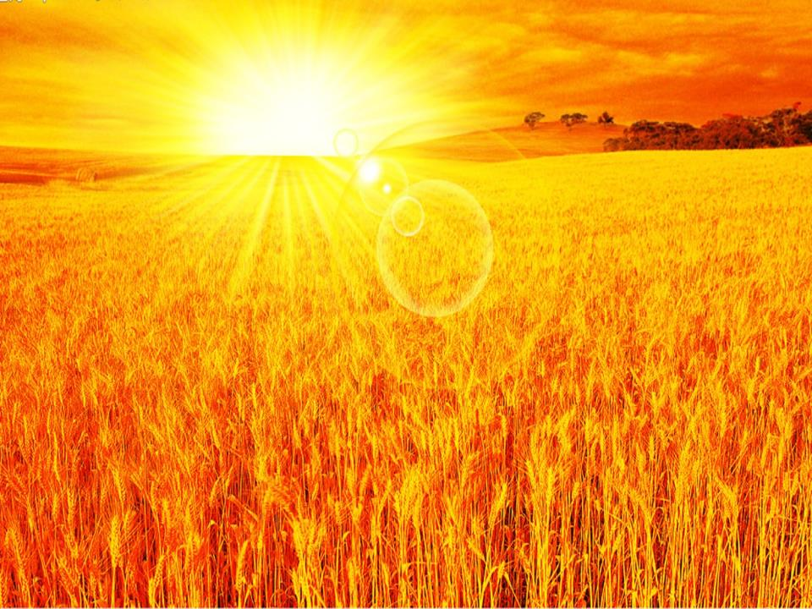
Презентация проекта «ОТКУДА ХЛЕБ ПРИШЁЛ !»
Муниципальное бюджетное общеобразовательное учреждение- дошкольное отделение -№3 п. Лосево
Воспитатель
Изместьева Вера Владимировна
2022

Slide 2
Вид проекта: познавательно-творческий.
Продолжительность проекта: краткосрочный,
11.04.22 – 24.04.22
Участники проекта: воспитатель,
дети группы - Непоседы,
родители воспитанников,
учитель – логопед,
повар.
Описание: проект призван обратить внимание детей, какими усилиями взрослых хлеб появляется у нас на столе, и способствовать воспитанию бережного отношения к хлебу.

Slide 3
Актуальность проекта:
Человек нуждается в хлебе каждый день. Без него не обходятся ни завтраки, ни обеды, ни праздничные застолья. Хлеб – это символ благополучия и достатка!
В старину к хлебу всегда относились по-особому, сравнивая с солнцем, золотом, с самой жизнью. Во все времена небрежное отношение к хлебу приравнивалось к страшному оскорблению, какое только можно было нанести человеку.
С детских лет необходимо учить бережно относится к хлебу, как к самому большому богатству, чтобы дети знали о труде людей, выращивающих хлеб, и относятся к хлебу небрежно (бросают, играют, крошат, лепят фигурки, выбрасывают недоеденные куски).

Slide 4
Цель: формирование целостного представления о процессе выращивания хлеба и бережного отношения к хлебу, к труду людей, которые его выращивают.
Задачи:
1.Проанализировать историю возникновения хлеба.
2. Узнать как хлеб выращивали раньше.
3. Формировать представление о труде взрослых в сельском хозяйстве и промышленности.
4. Развивать творческие способности детей.
5. Способствовать развитию детской любознательности, расширять кругозор детей.
6. Воспитывать бережное отношение к хлебу и уважение к труду людей разных профессий, занимающихся выращиванием и производством хлеба.
7.Познакомить детей с работой хлебного магазина.

Slide 5
Предварительная работа:
• Сбор информации: о злаковых растениях, о сельскохозяйственной технике, о хлеборобах, о народных традициях.
• Подбор демонстрационного материала: картинки, иллюстрации, видеоматериал, злаковые растения, крупы, мука из разных злаков
• Подбор художественно-литературного материала: пословицы, поговорки, рассказы, сказки, притчи, стихи, мультфильмы.
Изготовление мини музея.
Ожидаемый результат:
• формирование у детей представления о ценности хлеба;
• получение знаний детьми о том, как выращивали хлеб в старину, и как это происходит сейчас, донести до сознания детей, что хлеб – это итог большой работы многих людей;
• воспитание интереса к профессиям пекаря, кондитера, комбайнера и к труду людей, участвующих в производстве хлеба;
• воспитание бережного отношения к хлебу и хлебобулочным изделиям.

Slide 6
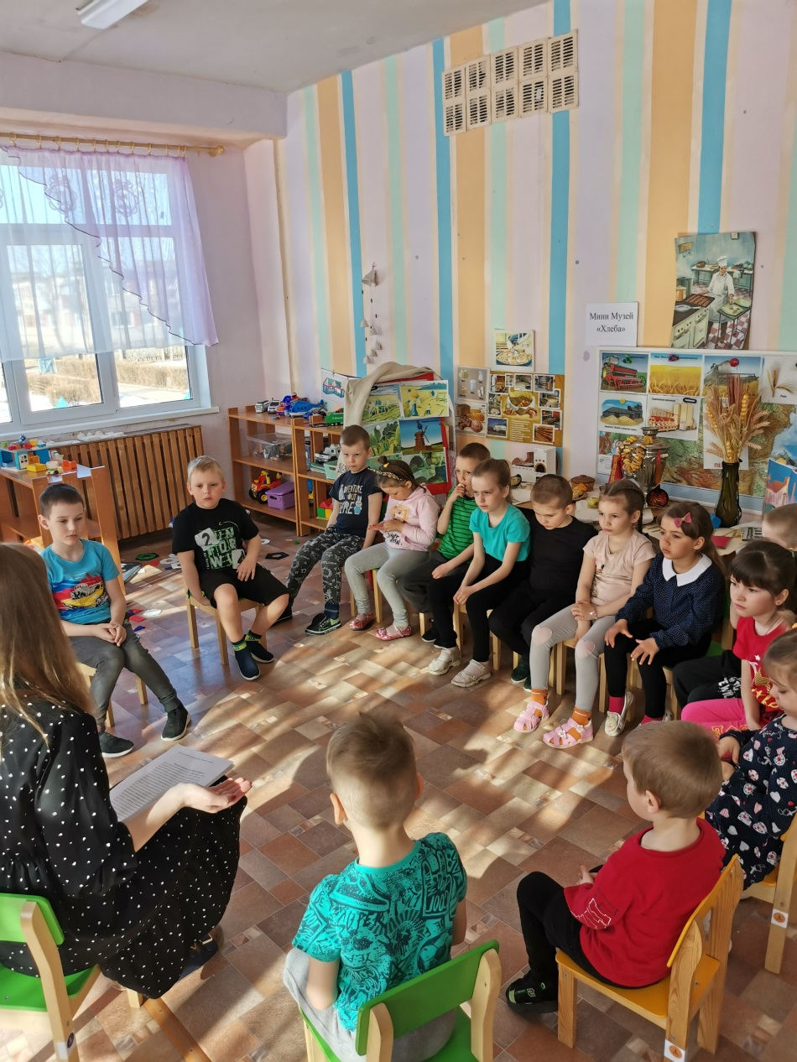
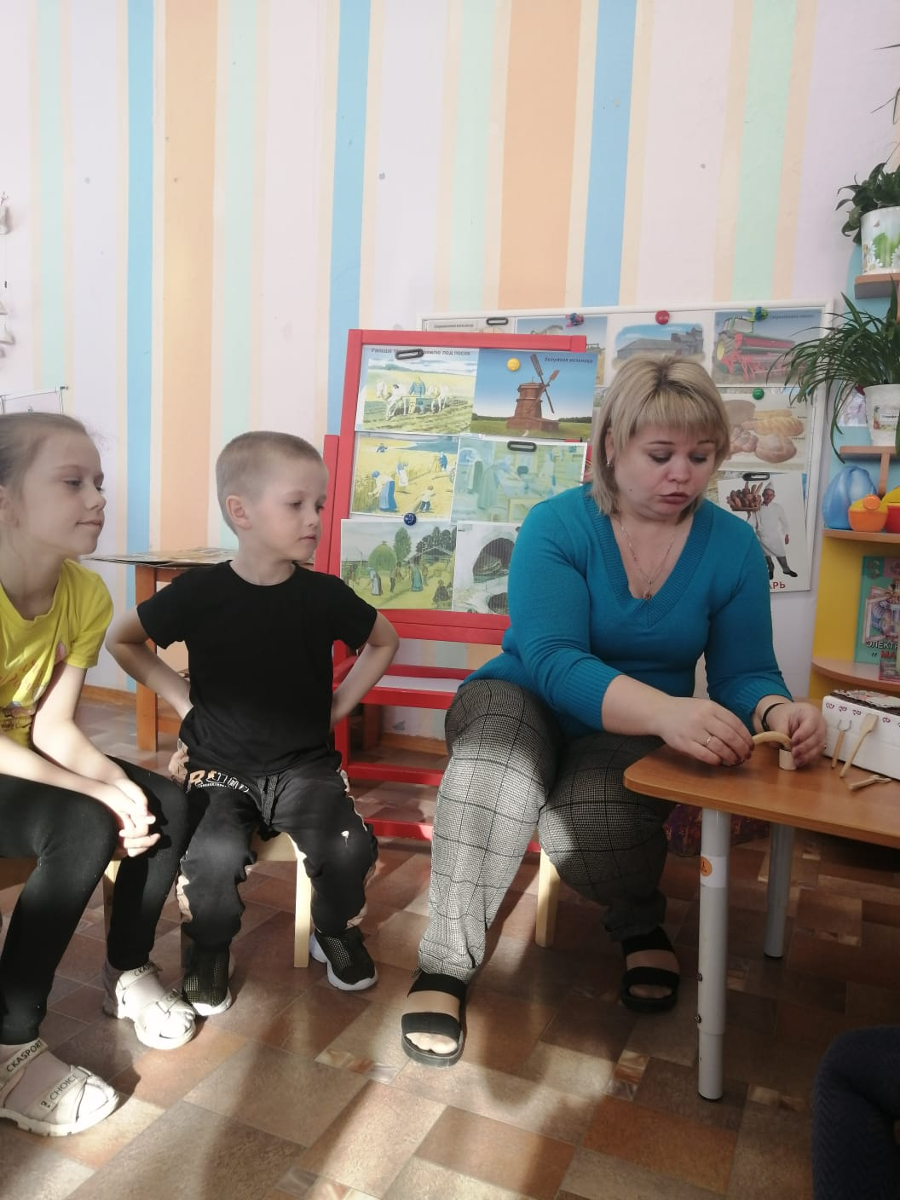
Беседа на тему: «Как хлеб на стол пришел»
Беседа на тему: «Культура поведения за столом, культура еды»

Slide 7
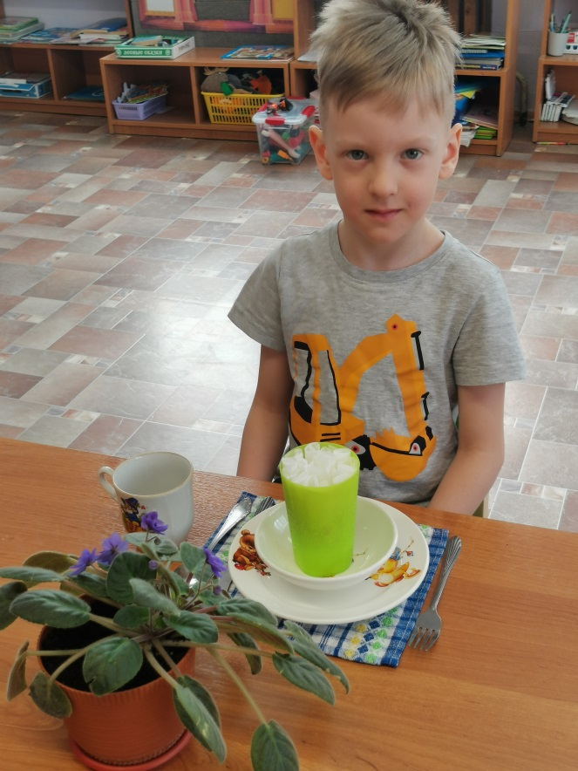
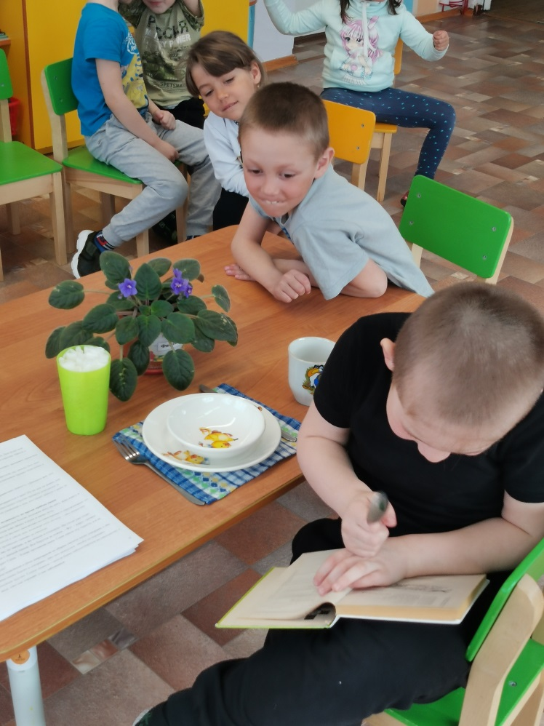
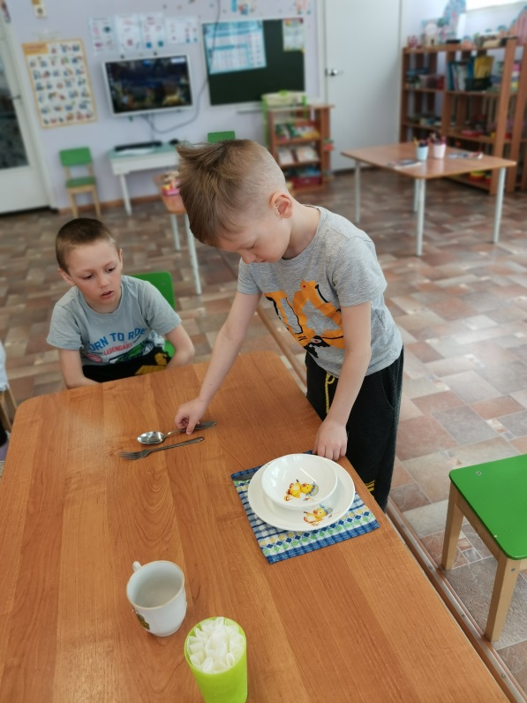

Slide 8
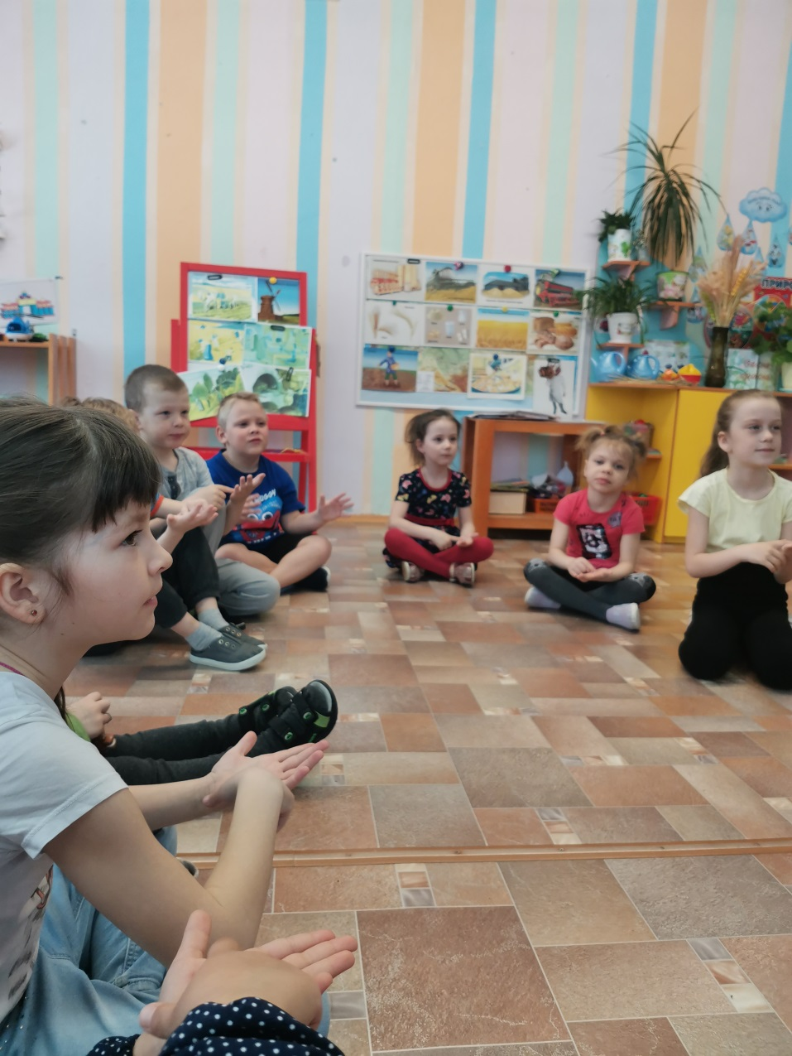
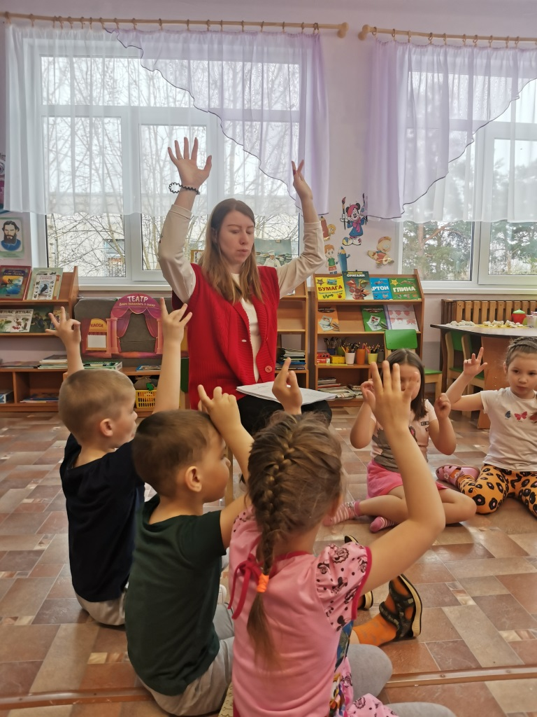
Считалки о хлебе.
Поговорки о хлебе.
Загадки о хлебе.
Пальчиковые игры

Slide 9
Солнце чертит в небе полосы, Птицы песню завели, Созревай же колос к колосу, Сладкий хлеб моей земли!"
На бескрайних он просторах Днём и ночью пашет поле. Он рычит на всю округу, Пашет поле острым плугом.

Slide 10
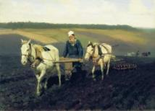
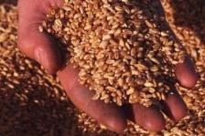
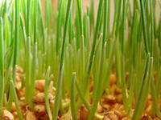
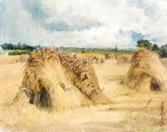
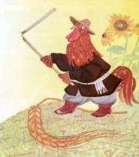
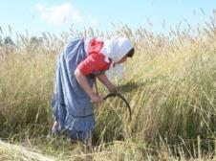
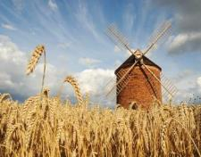
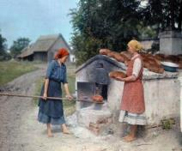
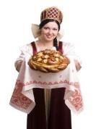
Как же раньше хлебушек попадал на стол?

Slide 11
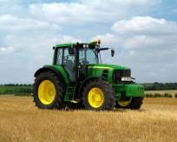
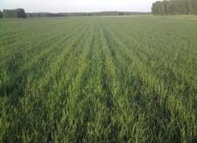
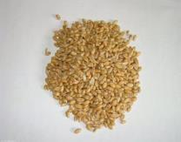
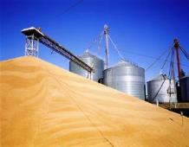
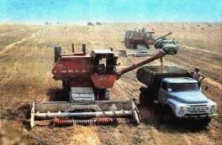
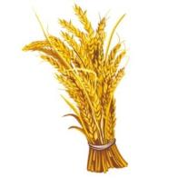
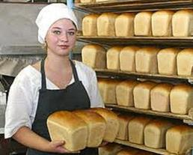
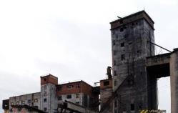
Что же изменилось в наши дни?

Slide 12
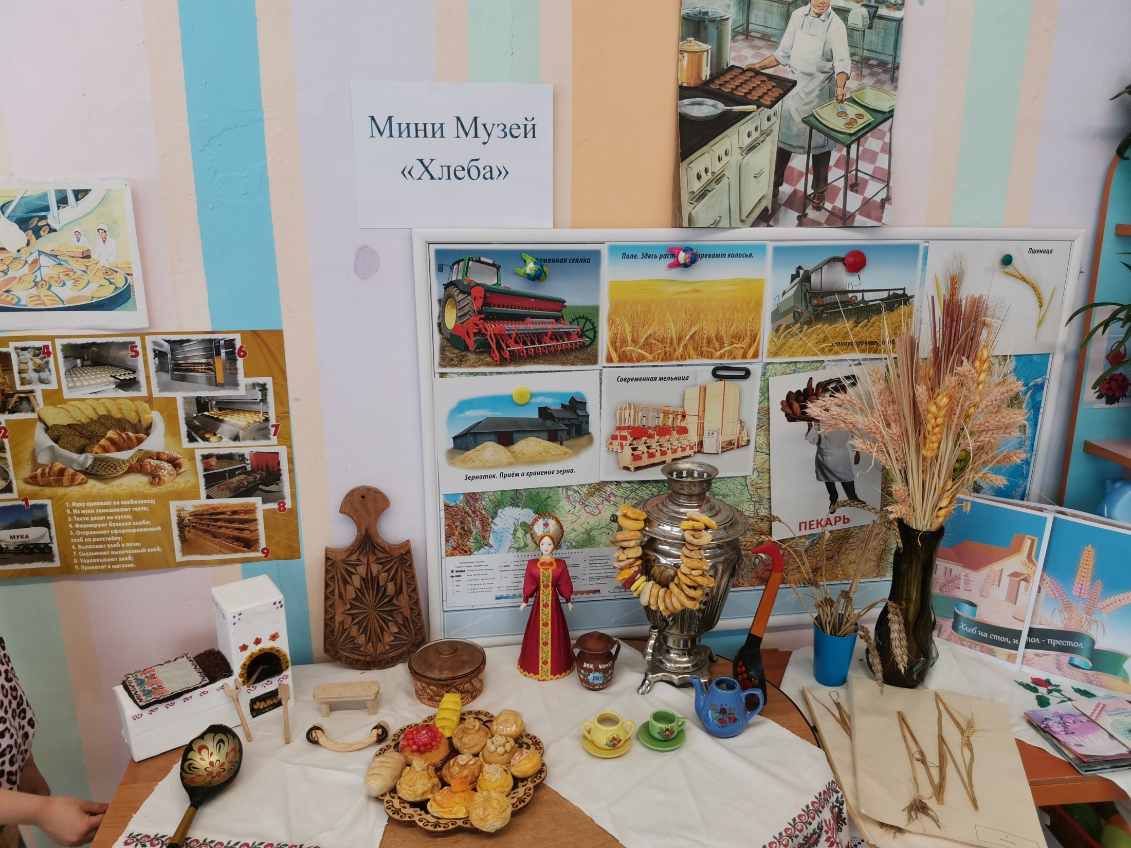

Slide 13
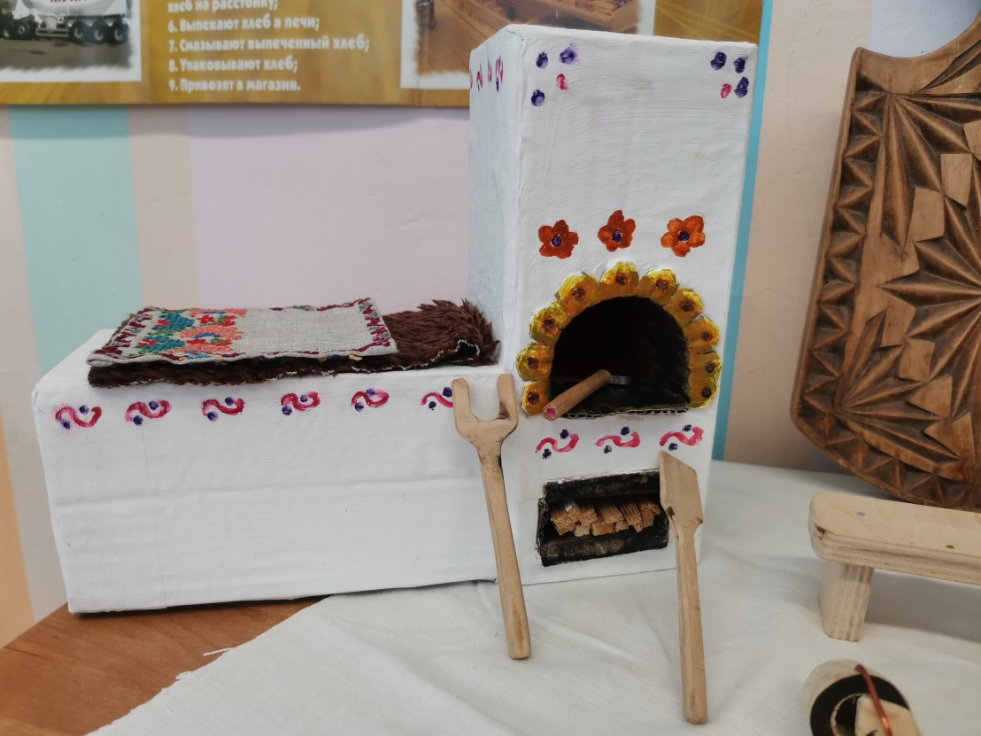
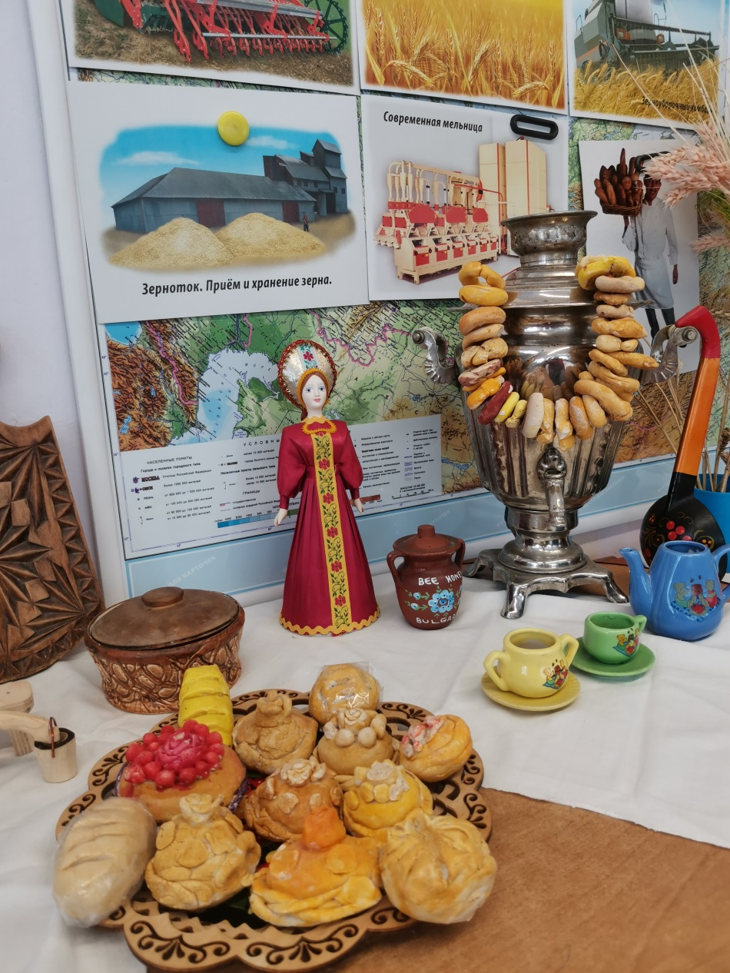
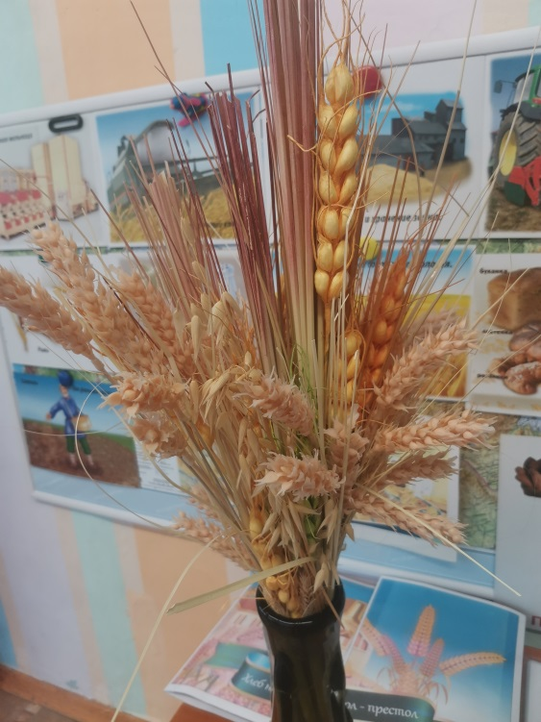

Slide 14
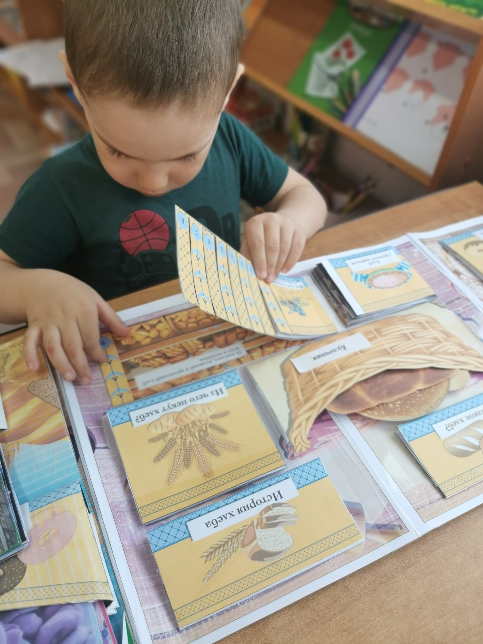
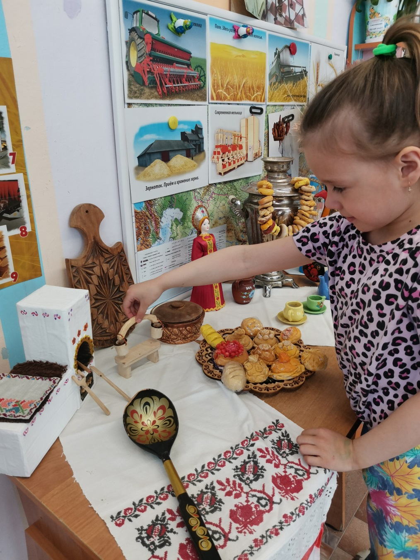

Slide 15
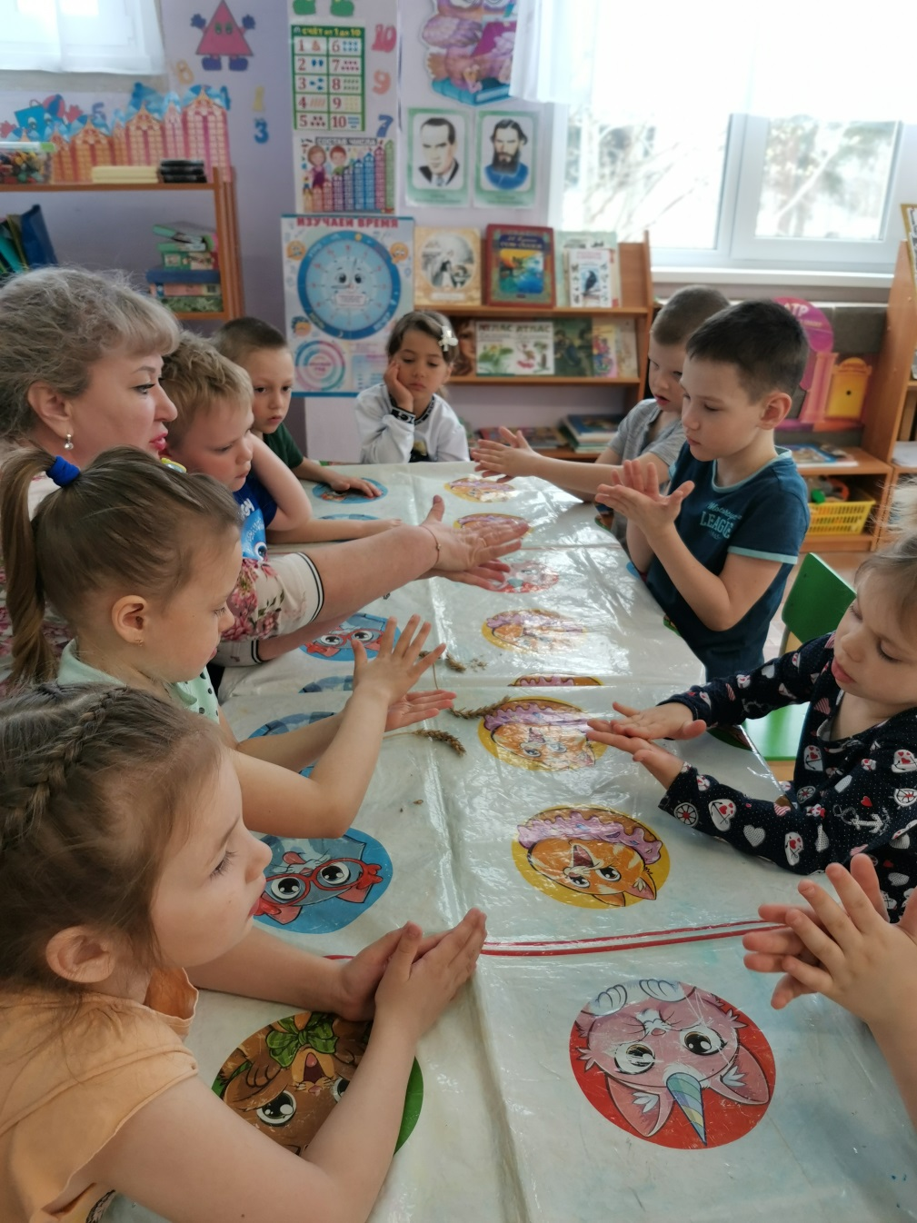
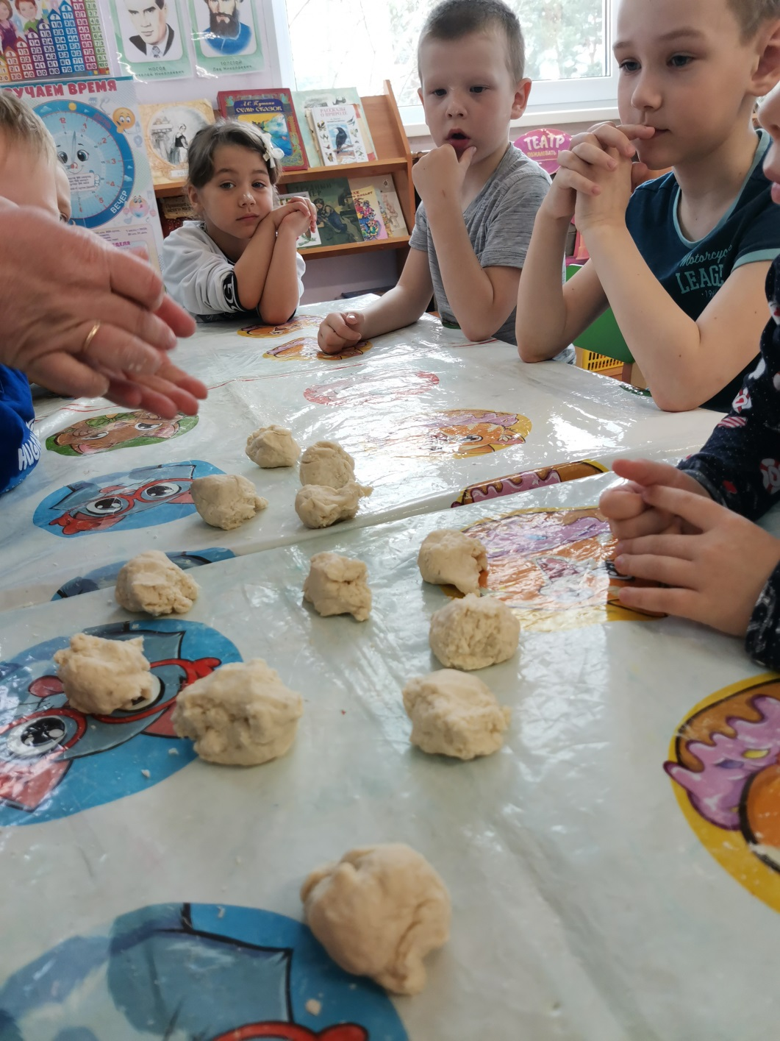

Slide 16
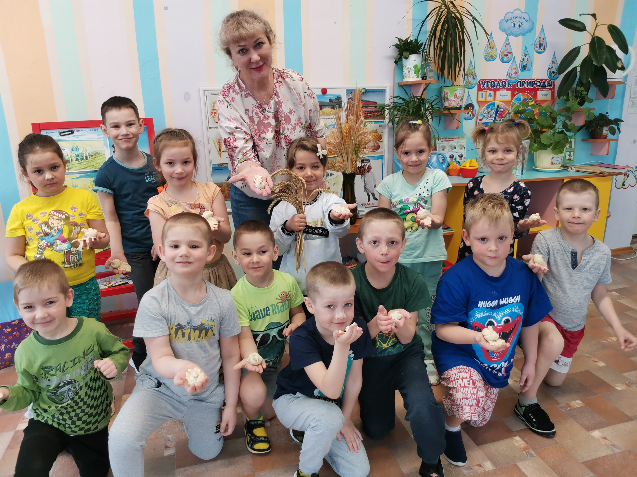

Slide 17
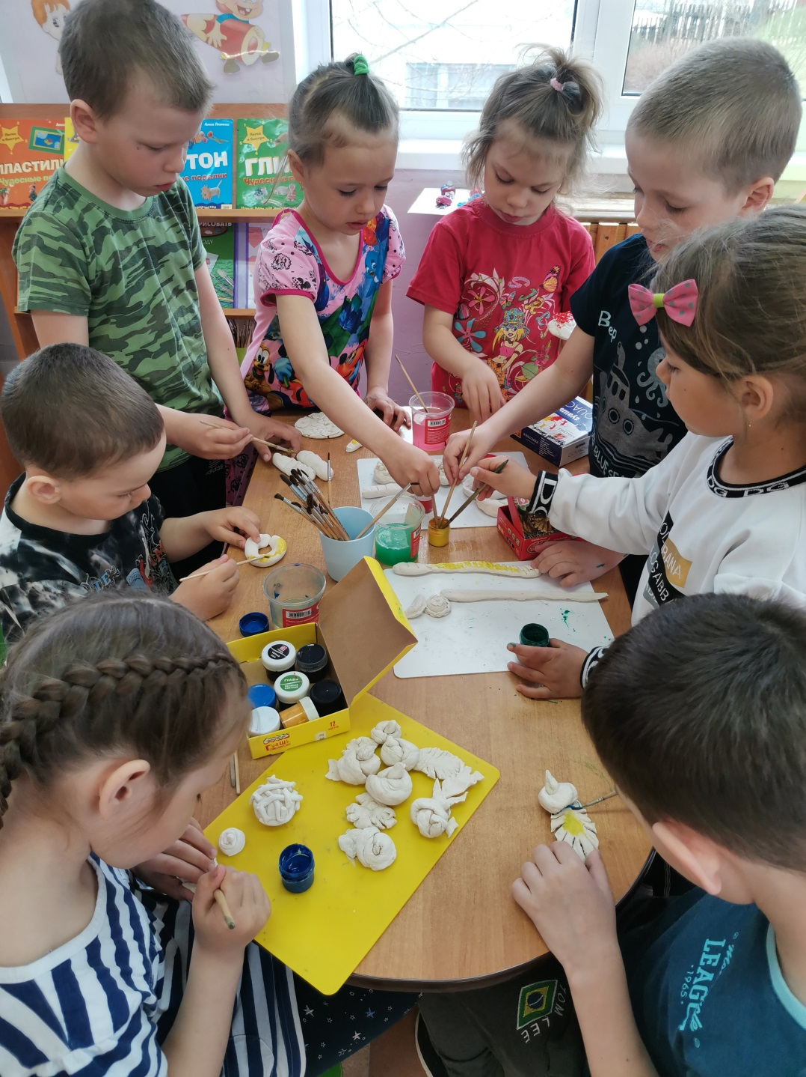
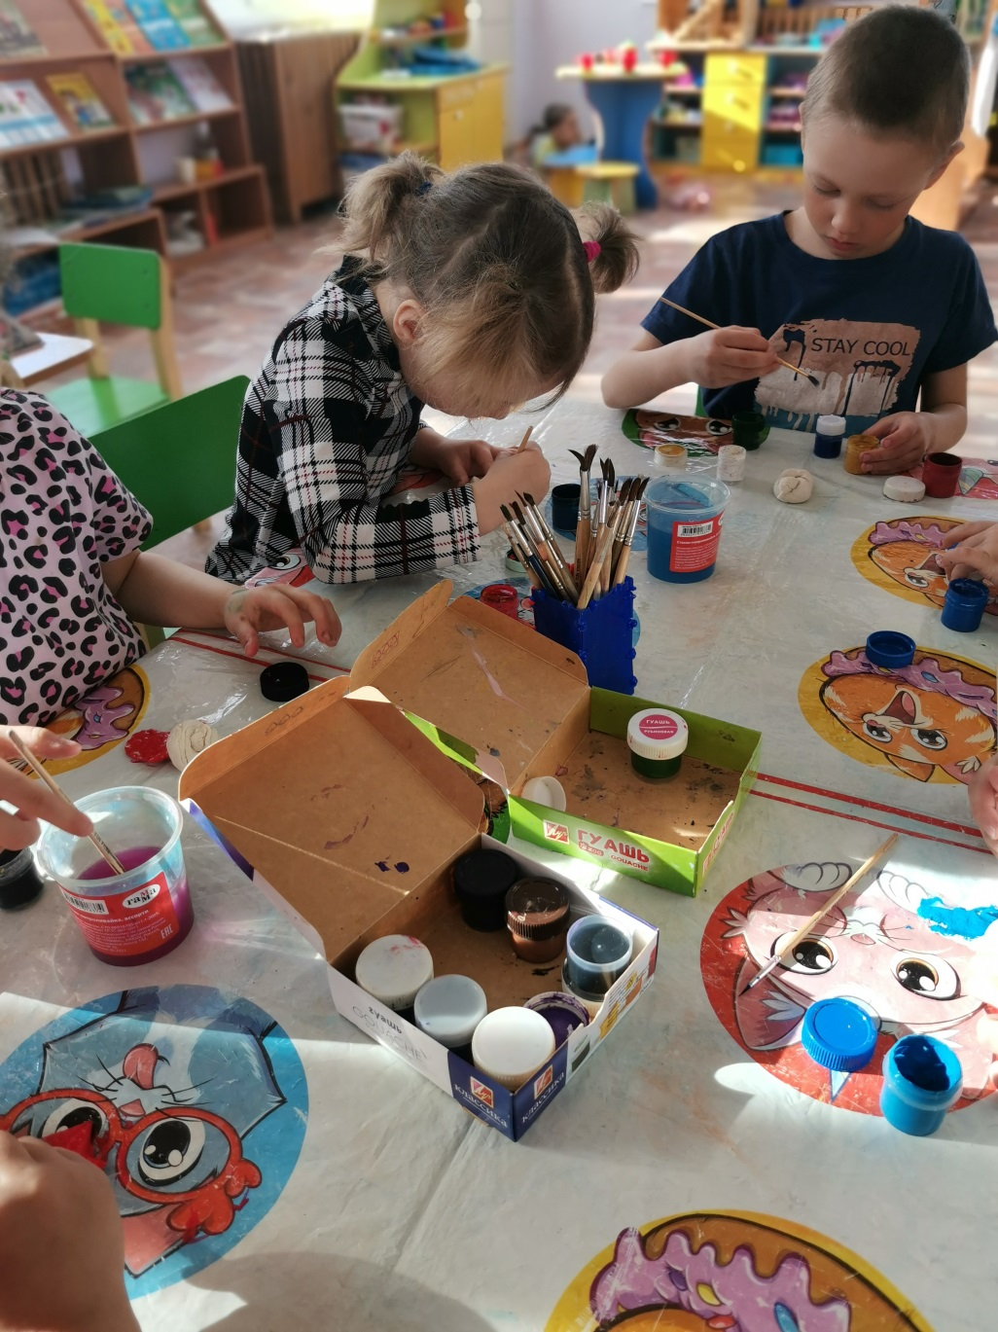

Slide 18
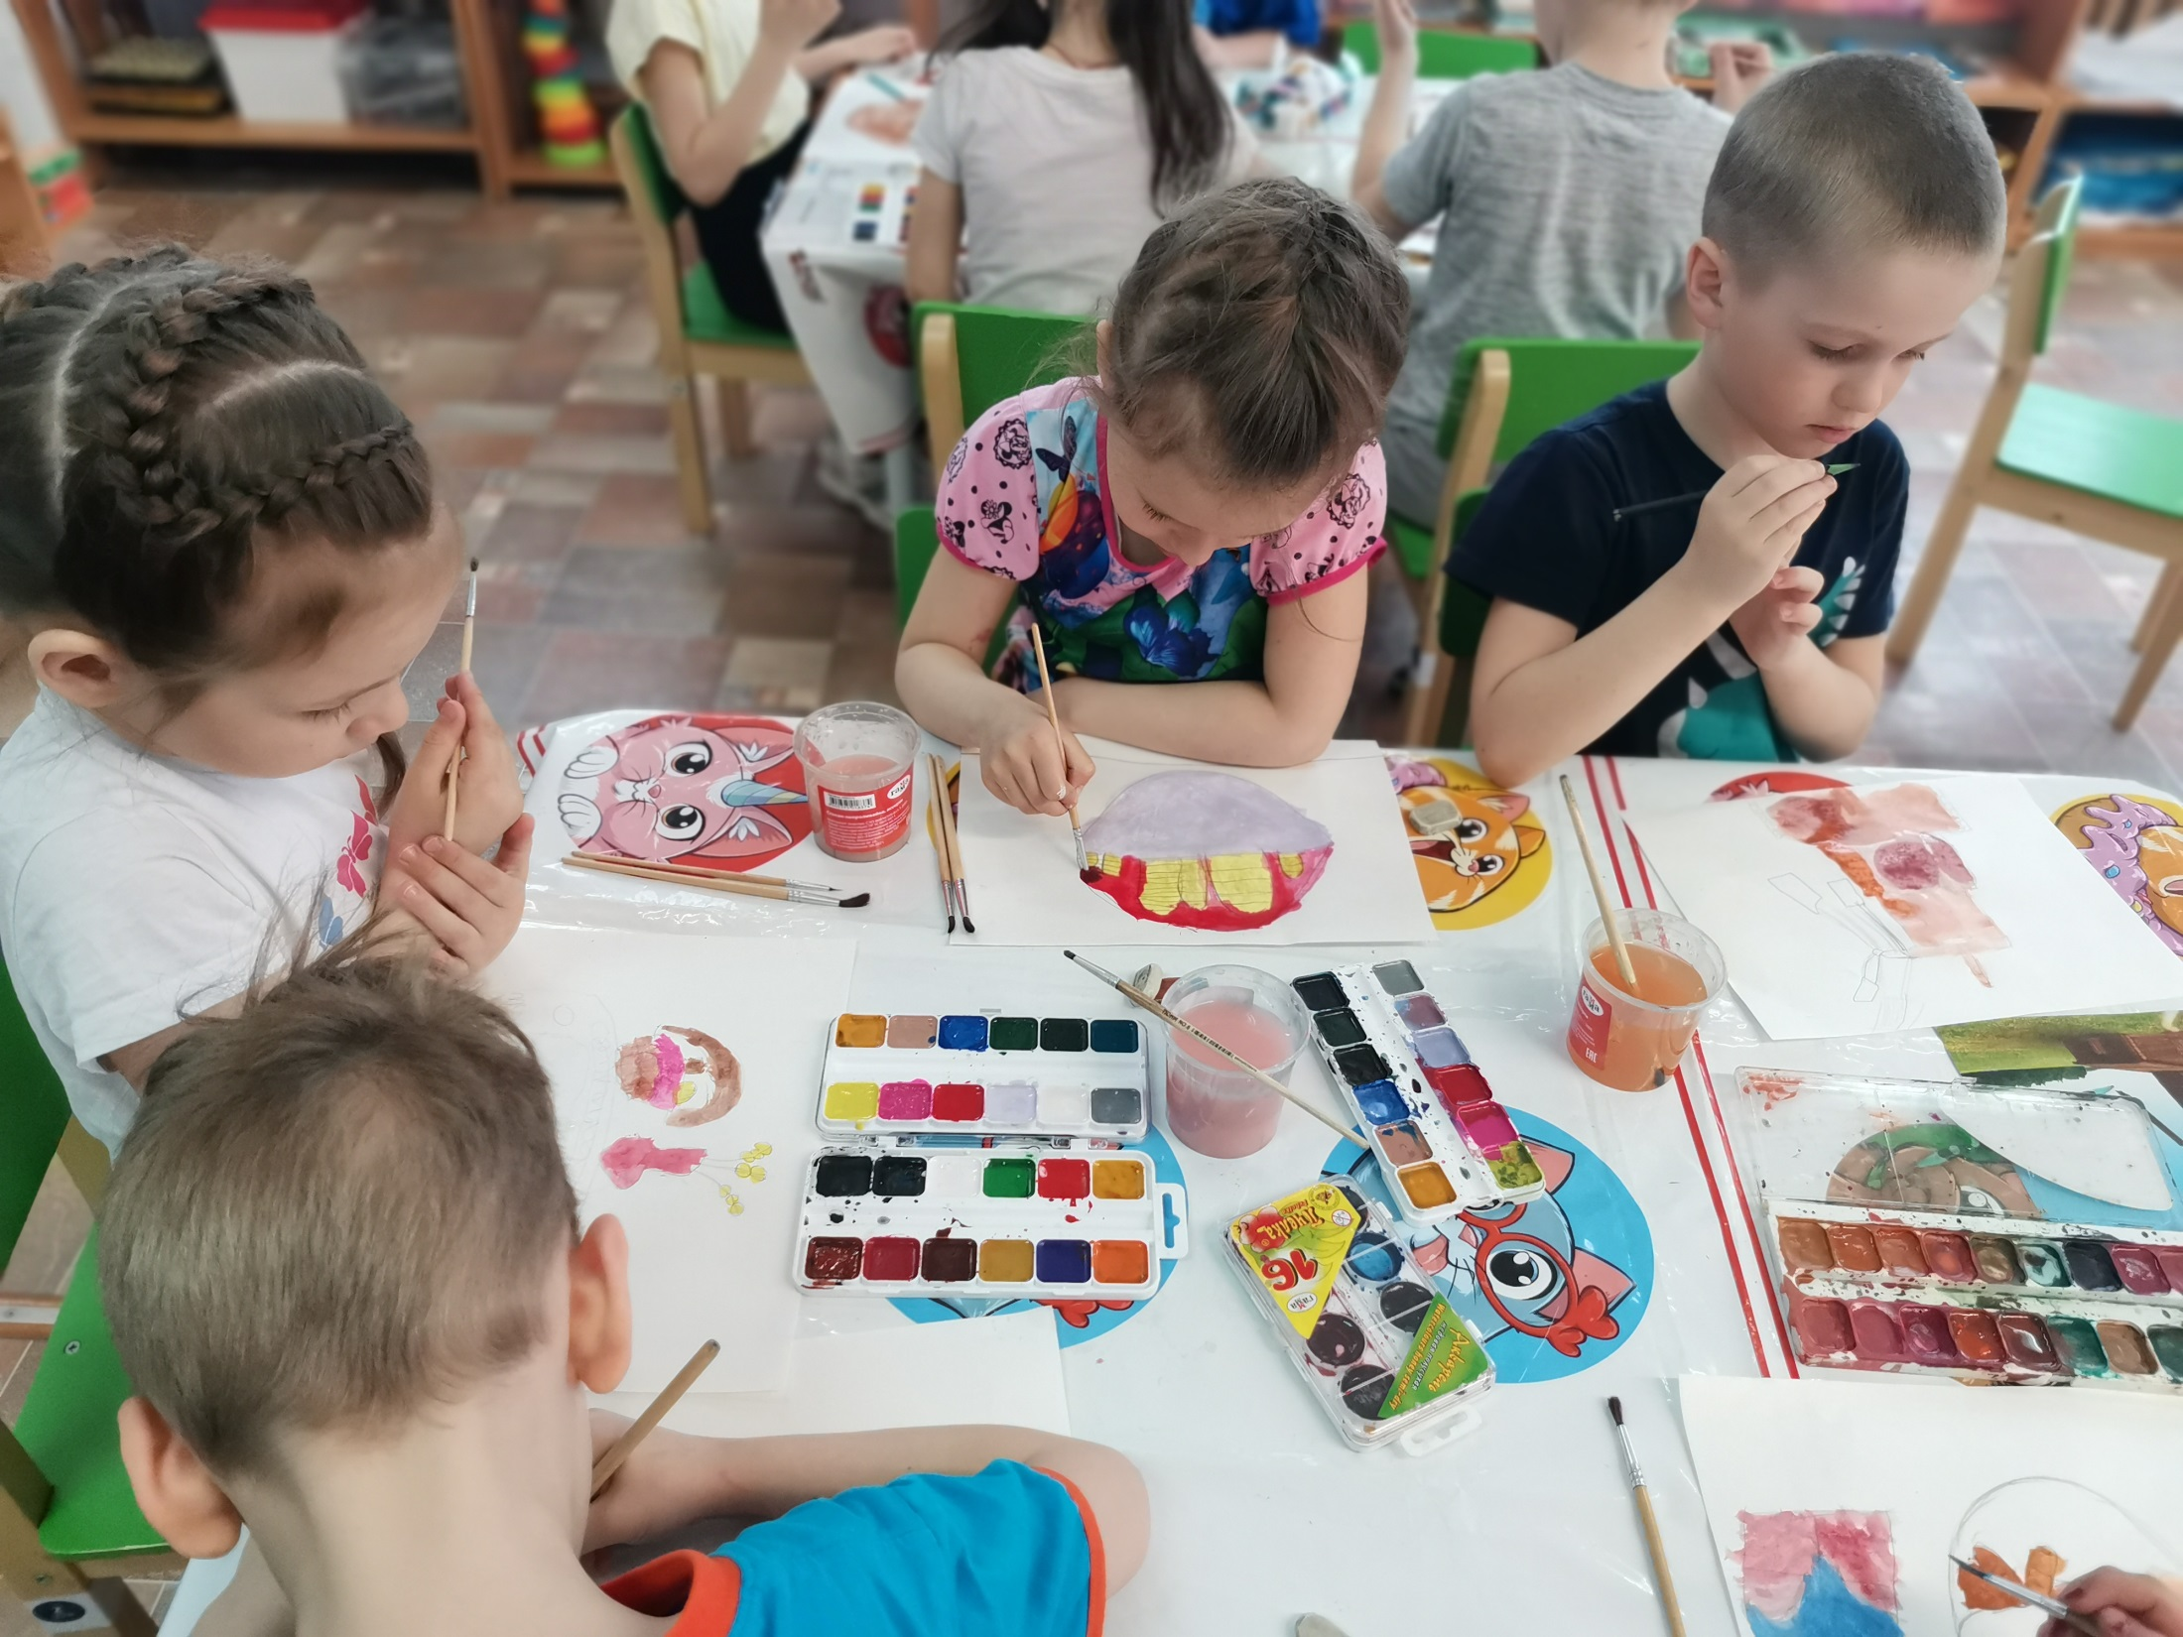

Slide 19
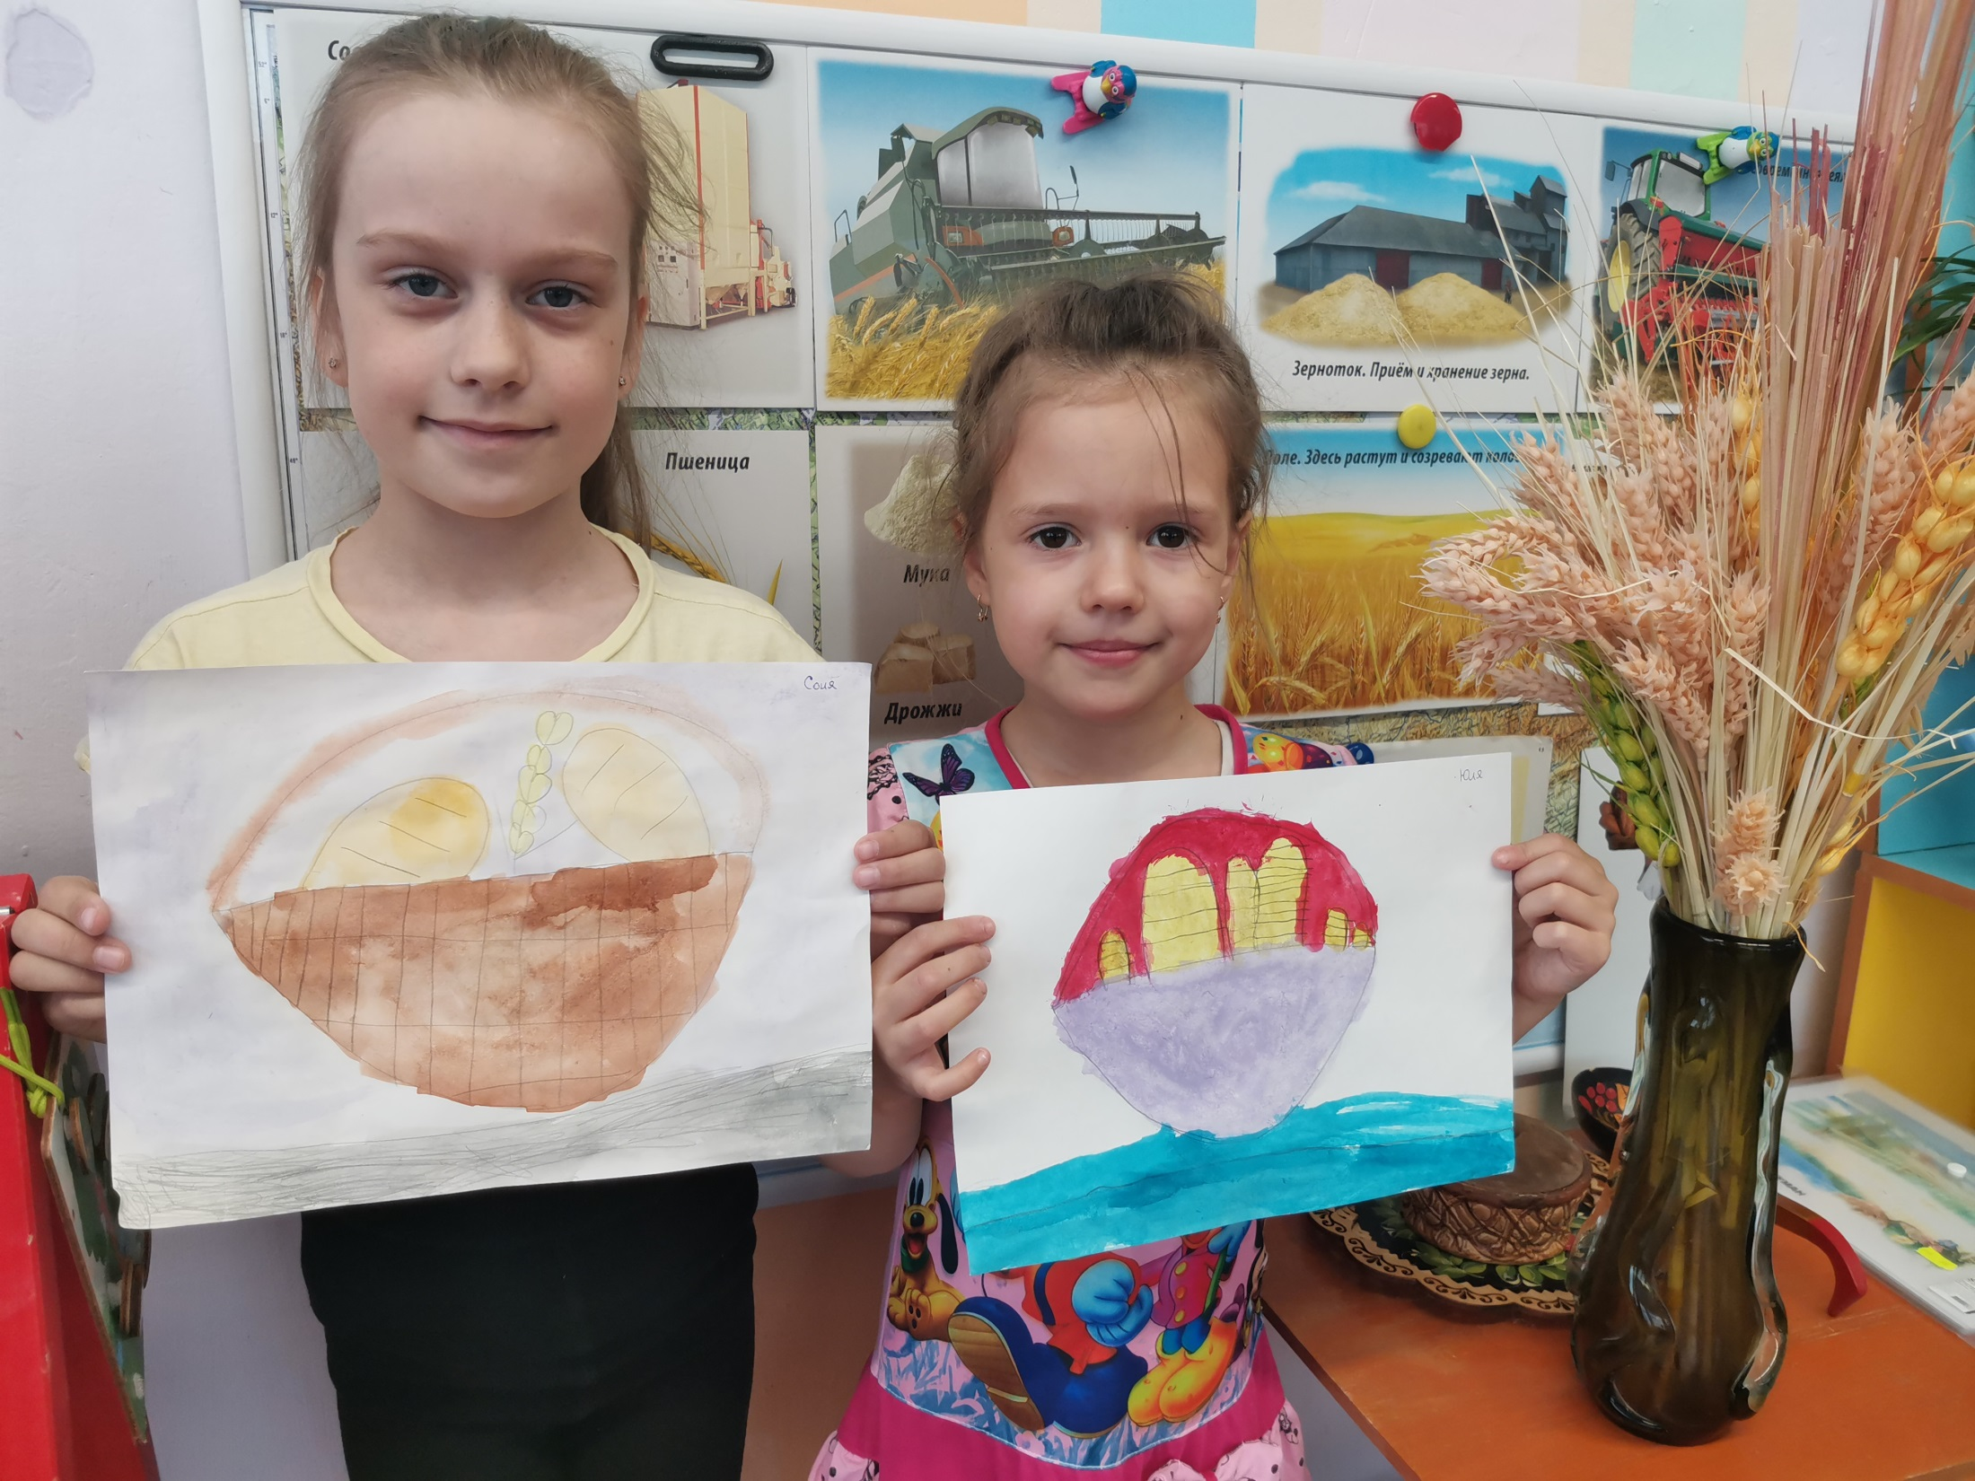

Slide 20
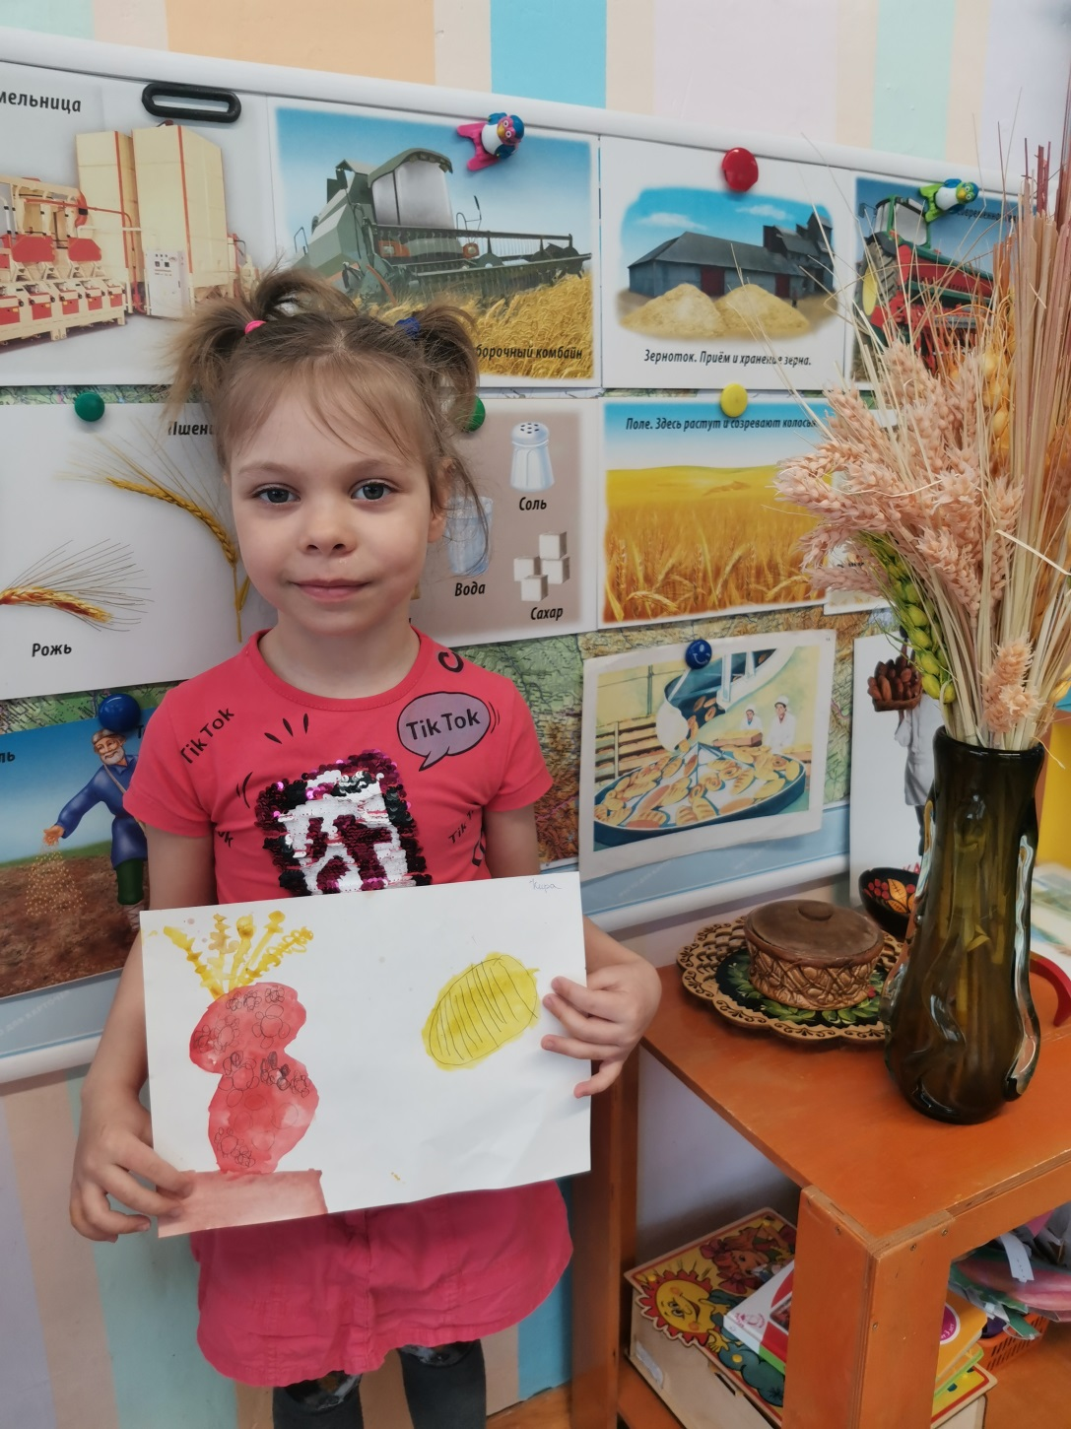
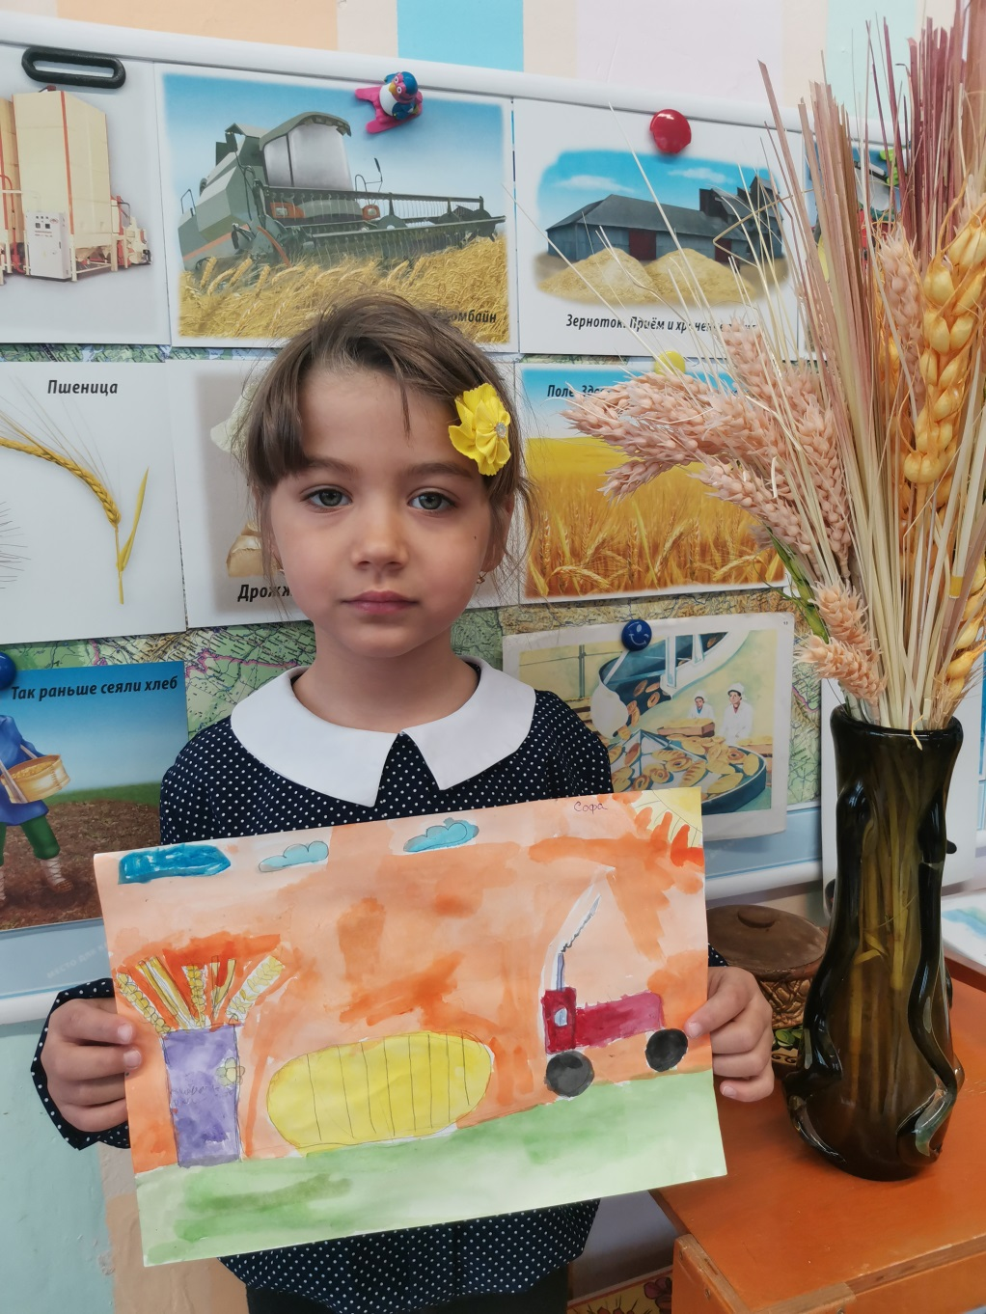

Slide 21
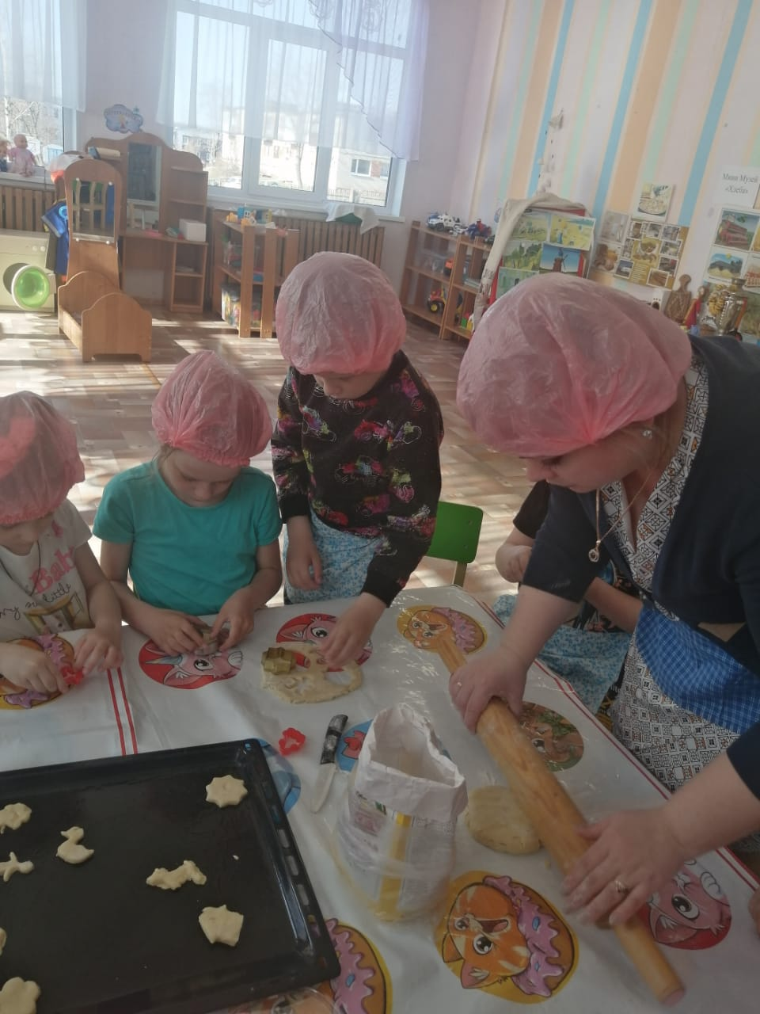
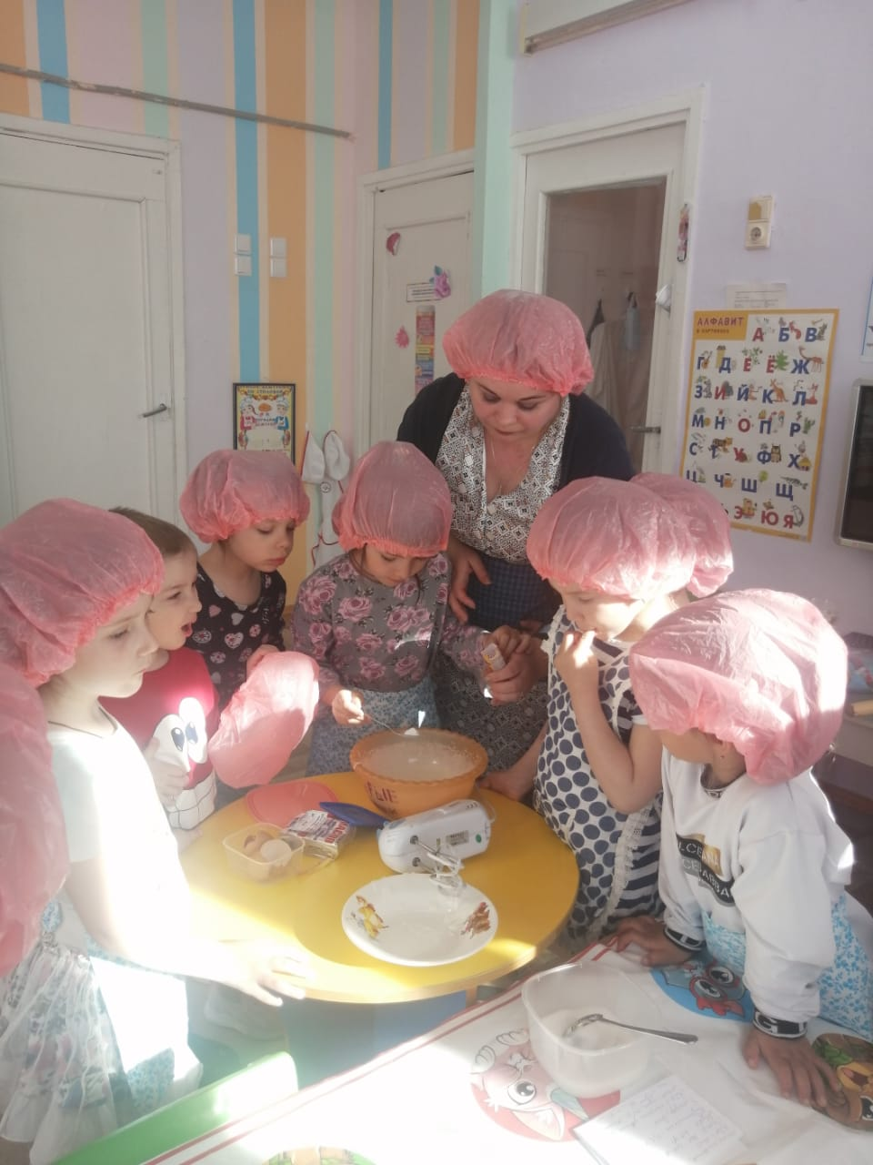

Slide 22
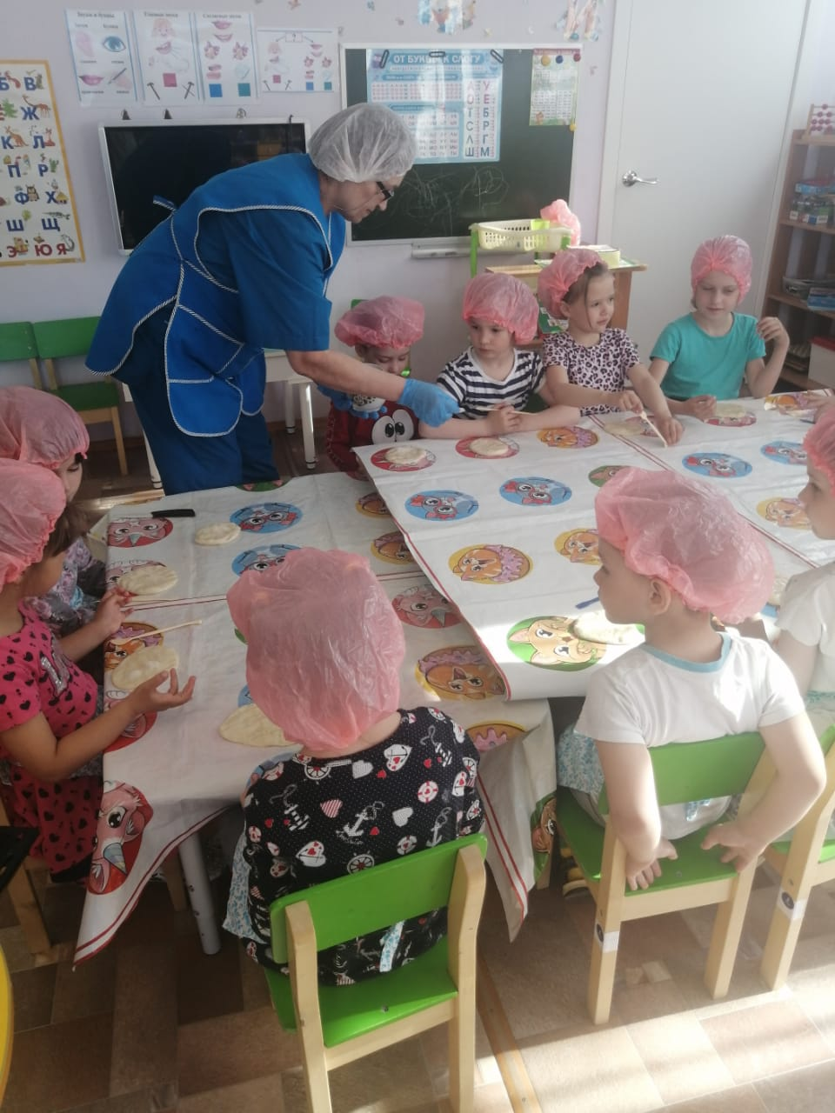
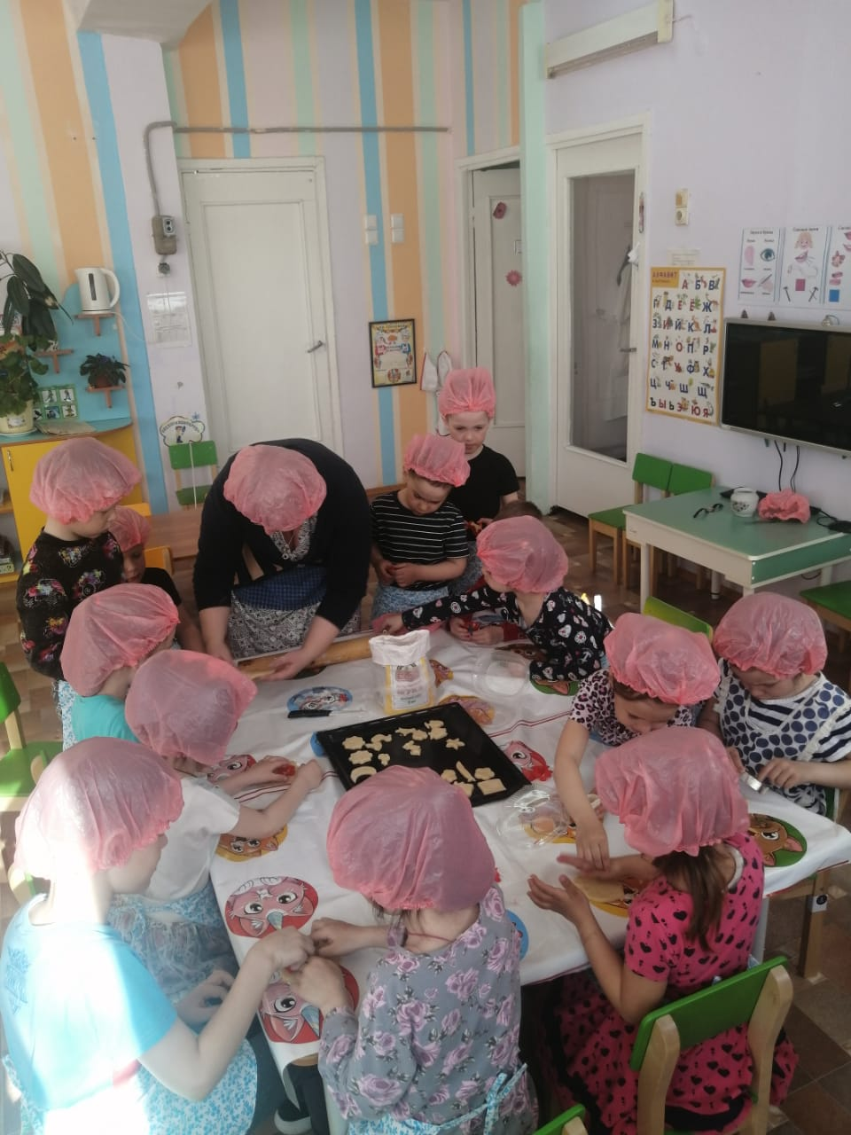

Slide 23
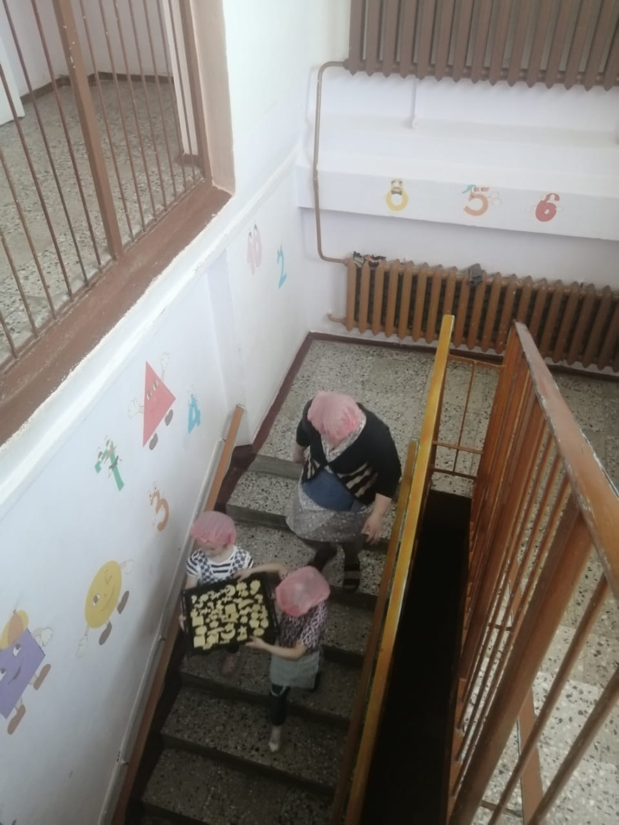
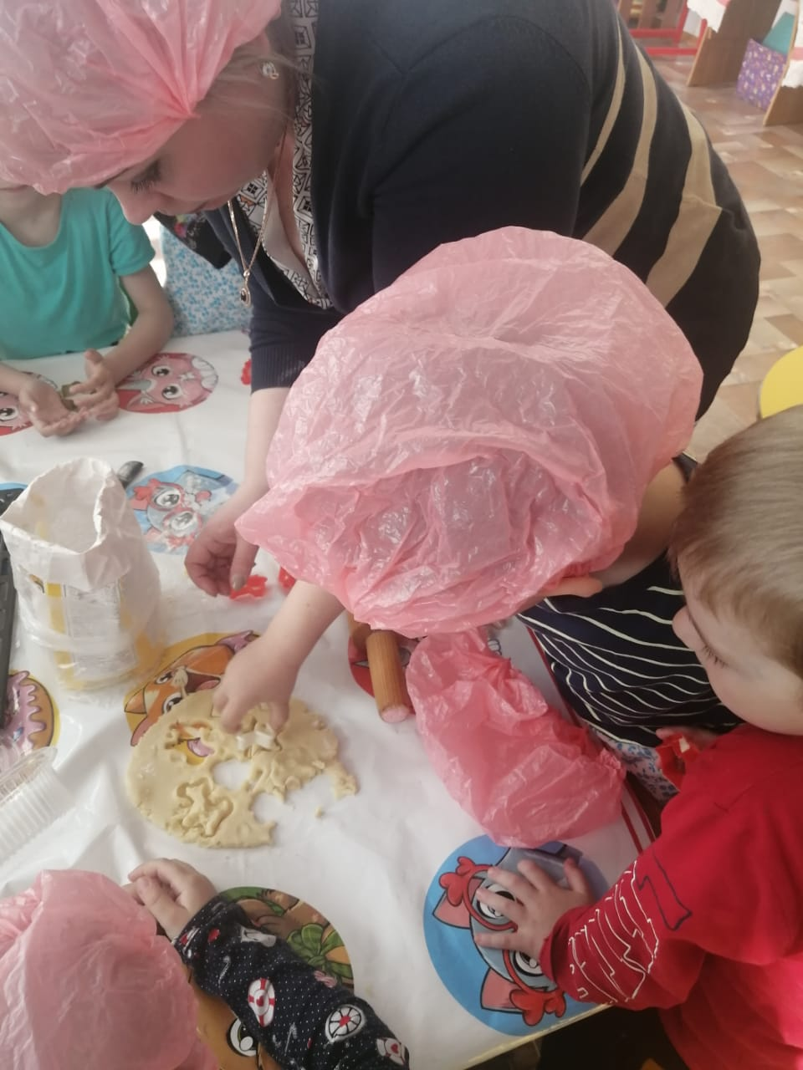

Slide 24
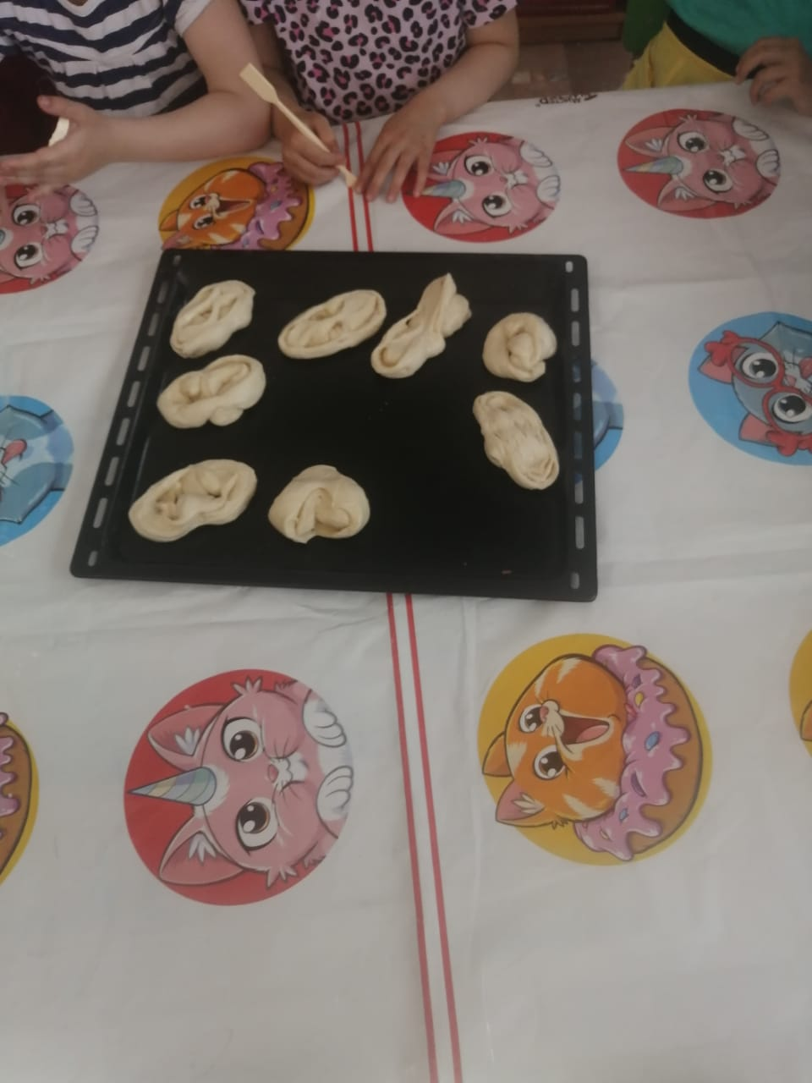
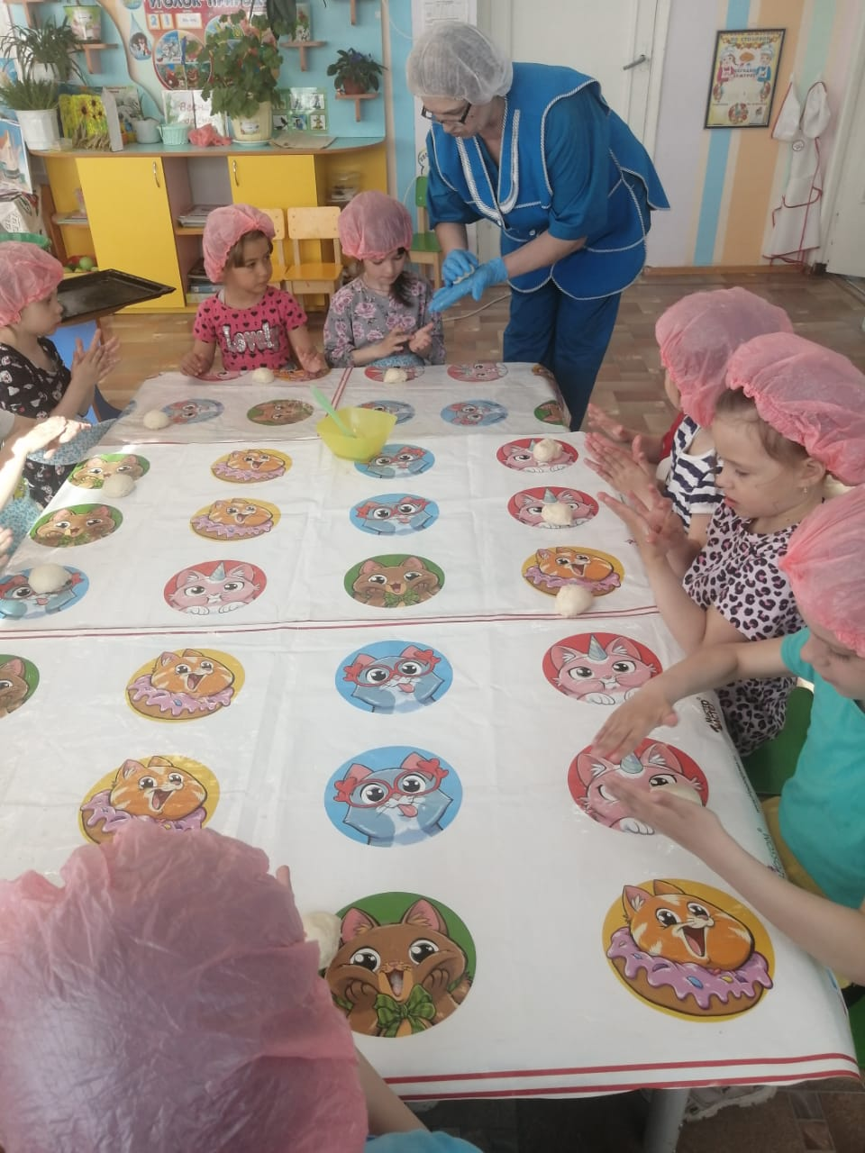

Slide 25
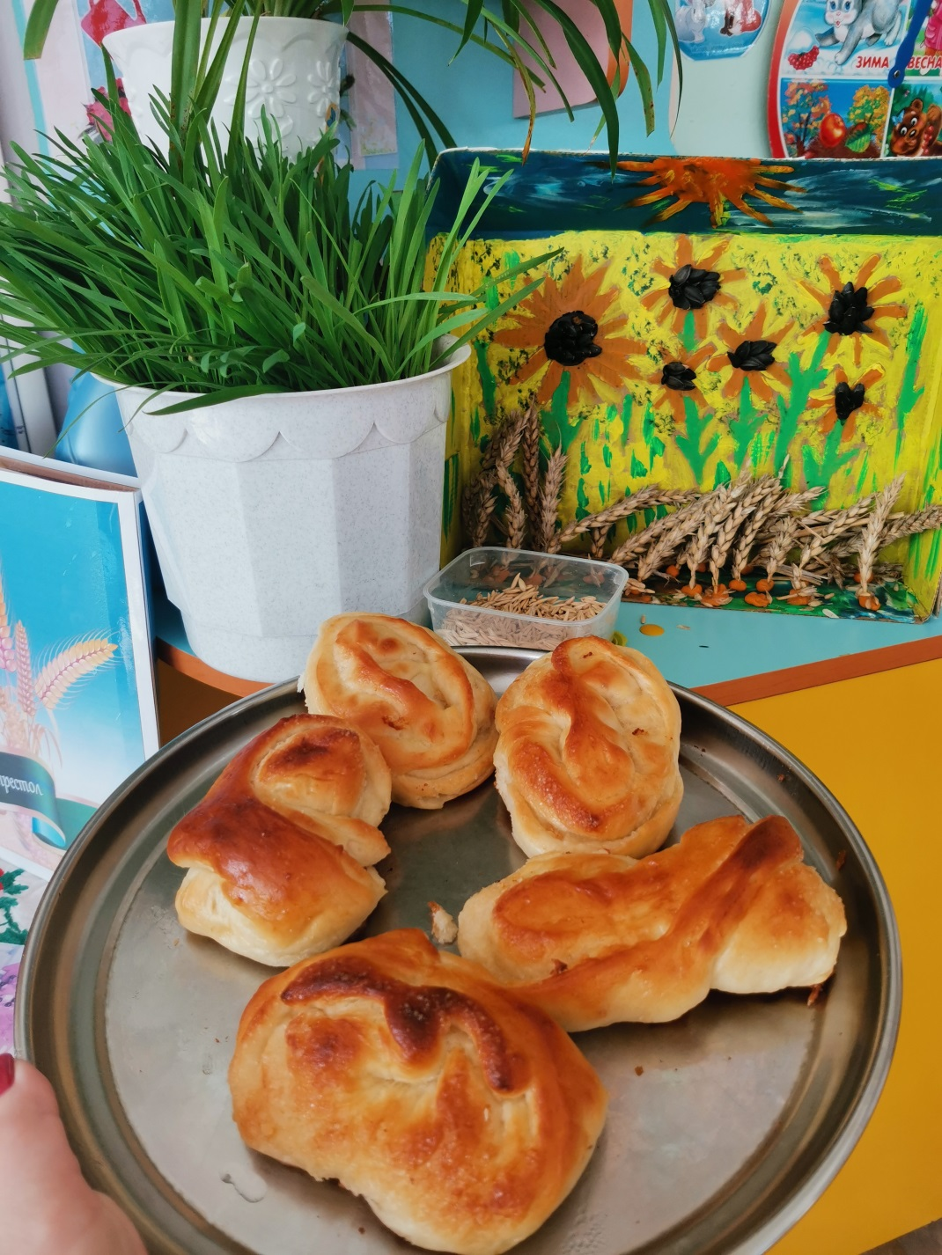
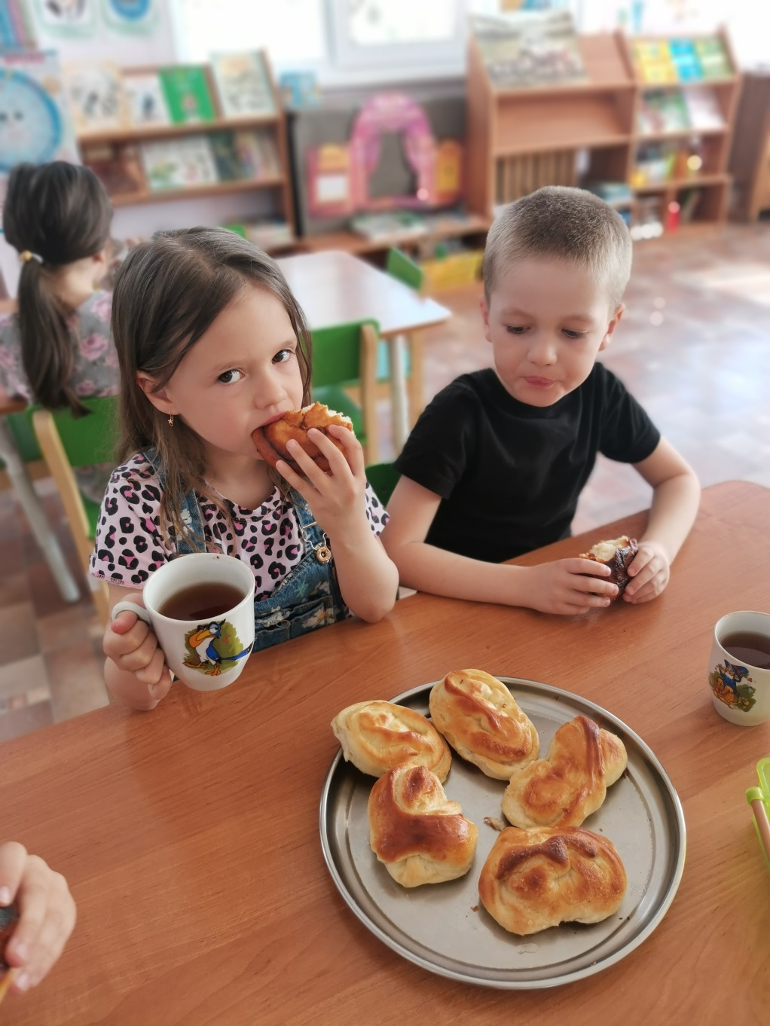

Slide 26
Мама тесто замесила Мне дала кусочек, Мы печенье с ней лепили, Кто какое хочет.

